Slide 1


음료수 기계
문효진 이유진
2016112161 2016113466
4조

Slide 2
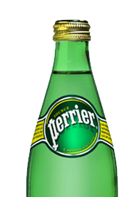
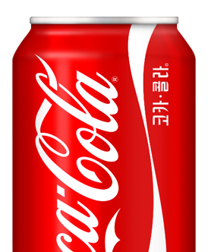
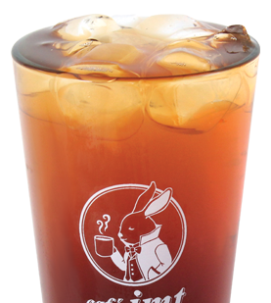
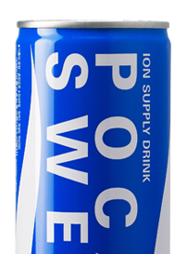
프로그램 개요
스위치를 누른 횟수만큼 메뉴판을 회전시켜 음료 종류와 양을 선택
컵을 놓으면 선택한 옵션대로 음료가 나옴
모터를 이용한 집게로 컵 뚜껑을 닫아 줌 …

Slide 3
사용하는 장치
모터 3개
광센서, 초음파센서, 사운드센서
Zigbee 통신
스위치

Slide 4
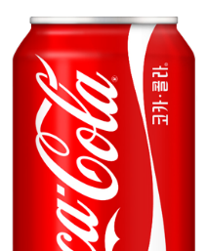
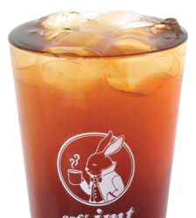
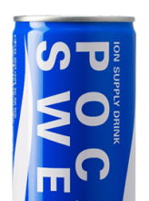
상세기능
-초음파센서: 컵의 유무 확인
-스위치 및 광센서: 음료의 종류와 양 선택
-사운드센서: 음료 선택 완료를 확인
-모터 3개
* 음료 선택을 위한 메뉴판 회전
* 음료 선택 후 원하는 음료 칸 열기
* 컵 뚜껑 얹기

